Slide 1
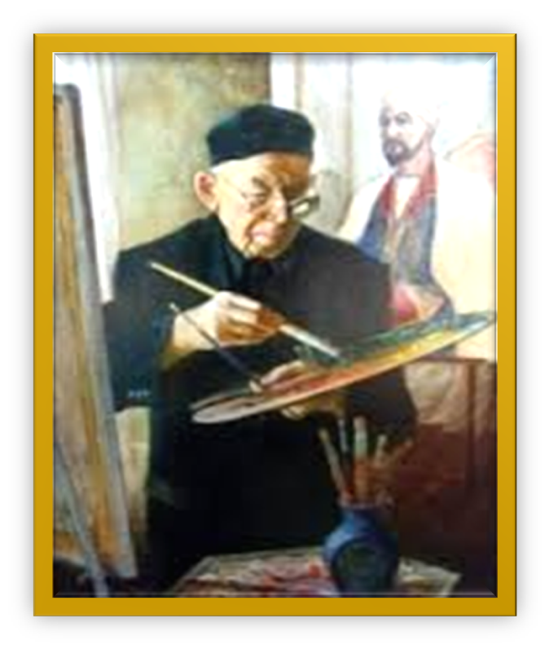
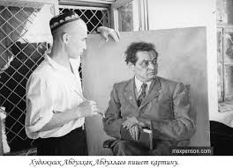
Ўзбек портретчи рассомлари
Малик Набиев
Абдулҳақ Абдуллаев

Slide 2
Инсон гавдасини чизиш нисбатлари
Қадимги Миср рассомлик мактаби инсон гавдасини бўй баробар тасвирлашда ўлчам сифатида қўлнинг ўрта бармоғини 19 марта ўлчаб олиш услубига таянган. Бунда инсон бош узунлиги 3 та ўрта бармоқ узунлигига тенг бўлган.
Эрамиздан аввалги V асрда қадимги юнон ҳайкалтароши Поликлет инсон гавдасини тасвирлашда тақсимлаш пропорцияси сифатида бош ўлчамидан фойдаланганлиги манбаларда келтирилади. Бугунги кунда рассомлар томонидан катта одам гавдаси тасвирланганда бош ўлчамини 8 баробар белгилаш кераклиги назарда тутилади.

Slide 3
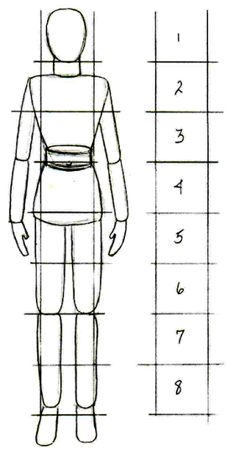
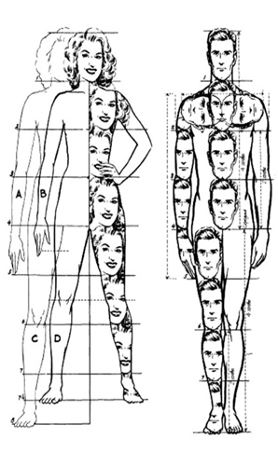

Slide 4
Хитой рассомлари томонидан инсон гавдасини чизиш нисбатлари

